Slide 1

Accoglienza
Accogliere è un modo di essere

Slide 2

Questo corso ci ha dato l’opportunità di riflettere
Rivolgendo in particolar modo l’attenzione ad aspetti che spesso risultano scontati

Slide 3


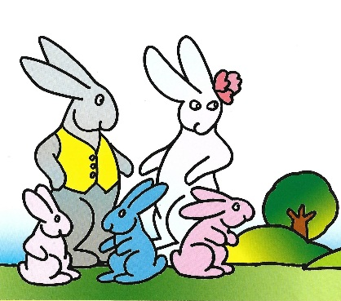



PICCOLO UOVO

Slide 4
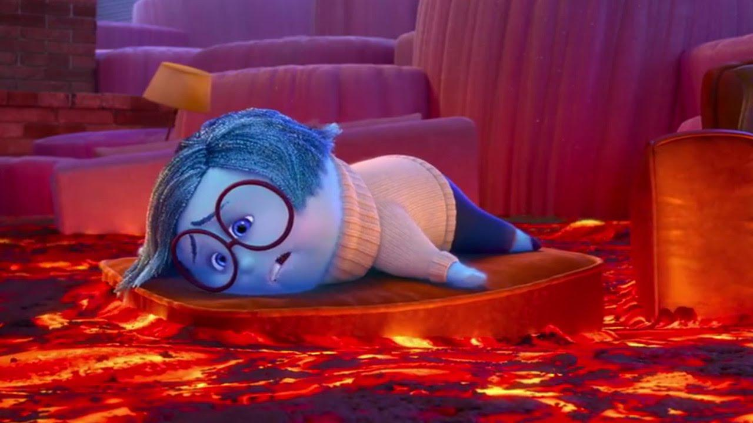
Mi delude
Assenza del valore educativo
Importanza della continuità del nido e della scuola dell’infanzia con la famiglia

Slide 5

Mi gratifica
Fiducia
Condivisione e riconoscimento

Slide 6

Mi aspetto
Fiducia
Condivisione
Continuità

Slide 7
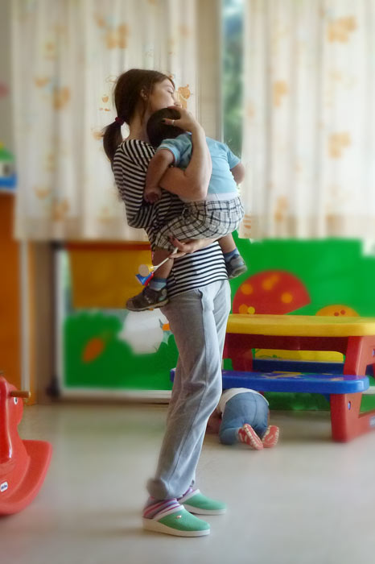
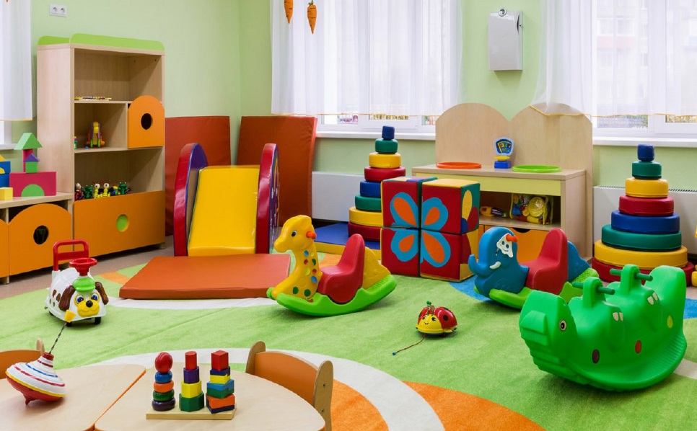

Secondo noi cosa si aspettano i genitori dal nido\scuola dell’infanzia
Cura e accudimento
Ambiente idoneo
Benessere

Slide 8
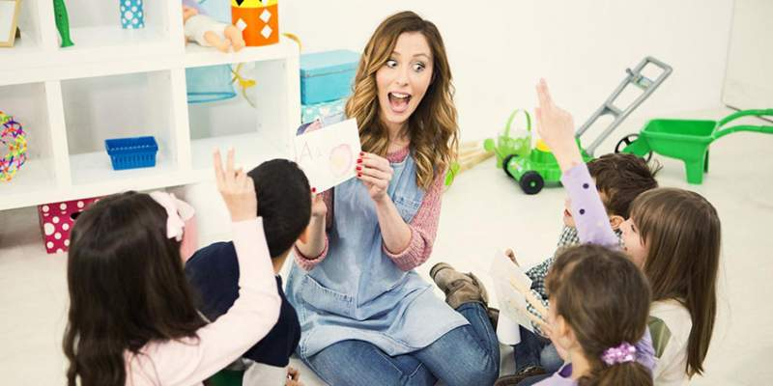
Secondo noi cosa si aspettano i genitori dagli educatori\insegnanti
Disponibilità
Professionalità
Accoglienza
Imparzialità

Slide 9
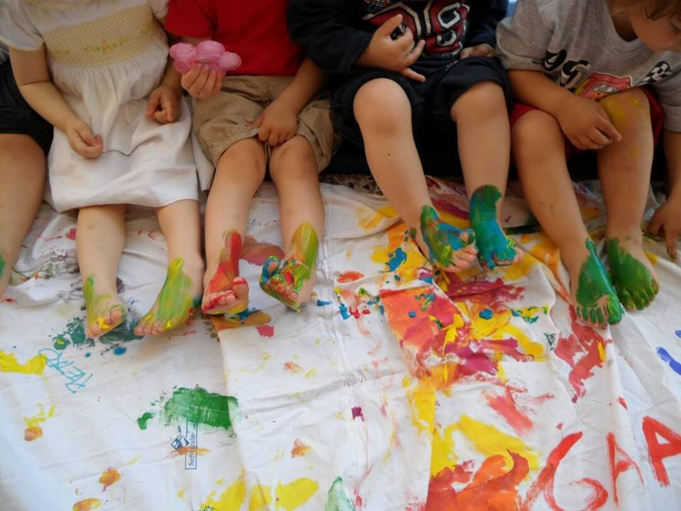
Secondo noi cosa si aspettano i genitori dai bambini
Apprendimento delle regole
Serenità al distacco e al ricongiungimento
Raggiungimento di obbiettivi non calibrati all’età
Crescita, autonomia e socializzazione

Slide 10
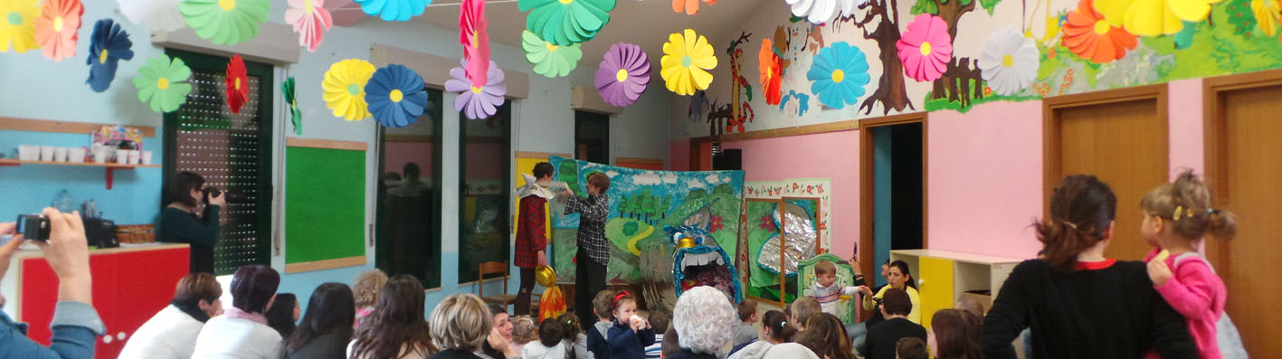
Secondo noi i genitori cosa intendono per partecipazione alla vita nido\scuola dell’infanzia
Comunicazione e informazione ( sulle routine e la vita del nido e della scuola dell’ infanzia)
Occasioni di incontro nel servizio

Slide 11

Un asilo nido e una scuola dell’infanzia che accolgono si devono porre come luoghi che garantiscano la qualità e la bontà delle relazioni educative e formative a tutela della crescita, della progettualità e di una serena condivisione di idee e pratiche.
Ogni giorno dobbiamo impegnarci a realizzare accoglienza e rispetto attraverso strategie di ascolto e partecipazione che promuovono il sostegno reciproco.
I bambini e le bambine, così come i genitori, devono essere accolti come persone nella loro unicità e come elementi facenti parte di famiglie che hanno radici, connotazioni, storie e aspettative diverse.

Slide 12
Educatori e insegnanti, offrendo il loro supporto professionale, non devono dimenticare che bambini e adulti hanno bisogno di essere riconosciuti e compresi, accolti come portatori di qualità e attitudini ma anche di bisogni e domande.
Le aspettative dei genitori nei confronti degli educatori e degli insegnanti, se da una parte spaventano, dall’altra gratificano perché rendono un’immagine dei servizi educativi e delle figure professionali che vi operano, che implica fiducia, stima, riconoscimento.

Slide 13


Strade difficili e faticose spesso conducono a bellissime destinazioni

Slide 14

Il bambino che arriva a scuola ha lo zaino con dentro la famiglia
Avere delicatezza nei confronti del bambino significa avere delicatezza nell’uomo e nella donna che verrà
La normalità negli esseri umani non esiste, esiste solo nelle macchine
Sviluppare il pensiero laterale ci aiuta a scegliere le parole giuste
I bambini ci devono interessare non piacere
È facile dare la gratificazione quando tutto va bene
Dobbiamo avere il coraggio di riconoscere i nostri pregiudizi e giudizi
Soffermarci a vedere l’anima di ogni bambino
Dobbiamo prenderci cura di ogni aspetto del nostro approccio all’accoglienza, riconoscendo i nostri limiti e cercando di migliorare sempre

Slide 15

Grazie per l’attenzione
E per tutto quello che ci avete dato
Un grazie speciale alla ‘’nostra’’ Marcella

